Slide 1

汇报议程
3
项目总体情况
1
3
项目工作进展
2
3
后续重点工作
3
3
后续项目风险和应对方案
4

Slide 2
项目汇报-总体情况
汇报截止时间 | 2017年7月11日 | 项目经理
项目健康状况 | 项目基本健康，但存在可控的问题和风险
项目总体情况汇报： 当前项目的主要进展为：系统开发测试方面，。用户体验和培训方面，。IT基础架构建设方面，。系统迁移方面，

Slide 3
汇报议程
3
项目总体情况
1
3
项目工作进展
2
3
后续重点工作
3
3
后续项目风险和应对方案
4

Slide 4
项目2012主要工作进展
2012年项目各方面工作取得的主要进展：
2012年主要阶段性成果：
1.项目管理
1.1.迭代4的开发计划
1.2 IT基础架构建设计划
2.需求分析：
2.1. 内部员工和专家体验反馈意见
2.2. 深入省市的用户体验准备材料
3.系统开发
3.1. 迭代二开发成果
3.2. 迭代三开发成果
4.系统测试
4.1. 迭代二测试报告
4.2. 迭代三测试用例
4.3. 性能测试计划
5. IT基础架构建设
5.1. 主要硬件招标结果
5.2. 其他设备招标方案
6. 系统迁移
6.1. 数据库迁移开发成果
项目任务 | 完成比例 | 完成时间/ 预期时间
项目管理
1.跟踪系统迭代二开发和测试进度 | 100% | 2/10/2012
2.跟踪迭代三开发和联调进度 | 80% | 3/16/2012
3.协助制定迭代四开发计划 | 80% | 3/2/2012
4.协助制定IT基础架构建设计划 | 50% | 3/30/2012
系统业务需求整理和完善
1.组织系统内部员工和专家体验活动 | 100% | 1/15/2012
2.准备省市用户走访和系统体验工作 | 100% | 2/24/2012
系统开发
1.迭代二开发 | 100% | 1/3/2012
2.迭代三开发 | 80% | 3/16/2012
IT基础架构设计
1.服务器和存储招标 | 100% | 2/15/2012
2.测试机房竞标准备 | 100% | 2/13/2012
3.其他设备招标准备 | 60% | 4/15/2012

Slide 5
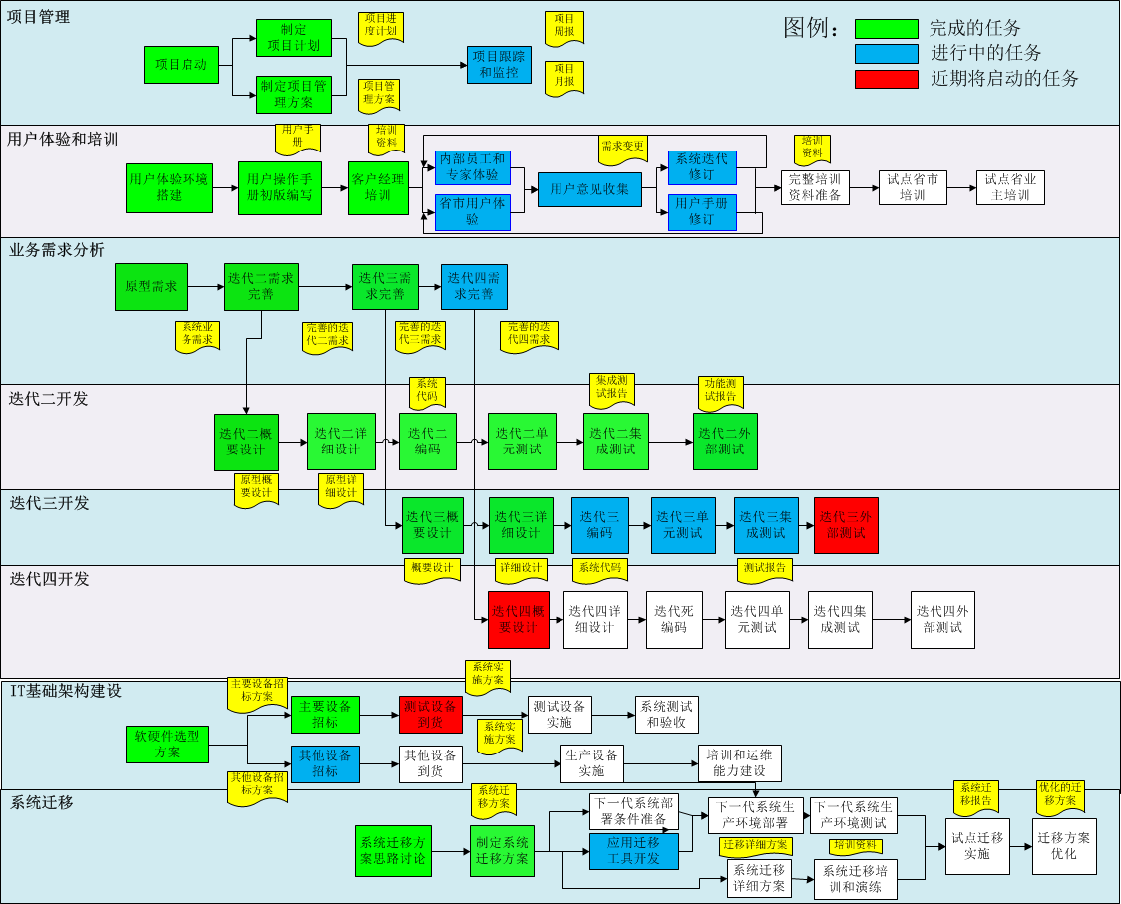
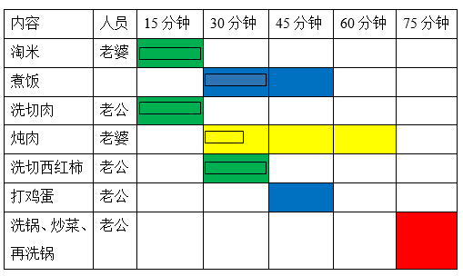
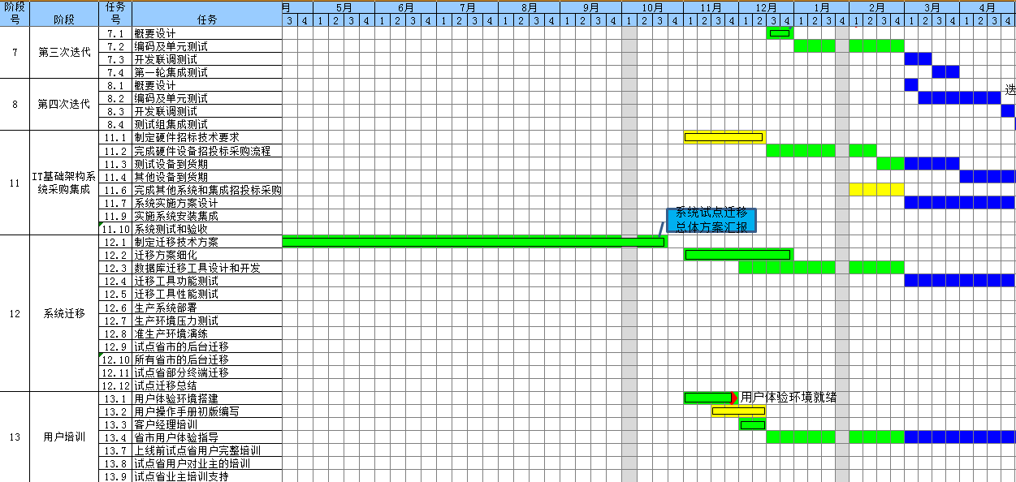
项目进展情况（续）

Slide 6
关联项目情况
关联项目 | 对本项目的影响 | 受本项目的影响 | 关联情况
主数据中心建设项目 | 为系统部署提供基础机房环境 试点上线的前提条件 | 需基础架构系统提供部署需求 | 预计12年四季度可以就绪

Slide 7
汇报议程
3
项目总体情况
1
3
项目工作进展
2
3
后续重点工作
3
3
后续项目风险和应对方案
4

Slide 8
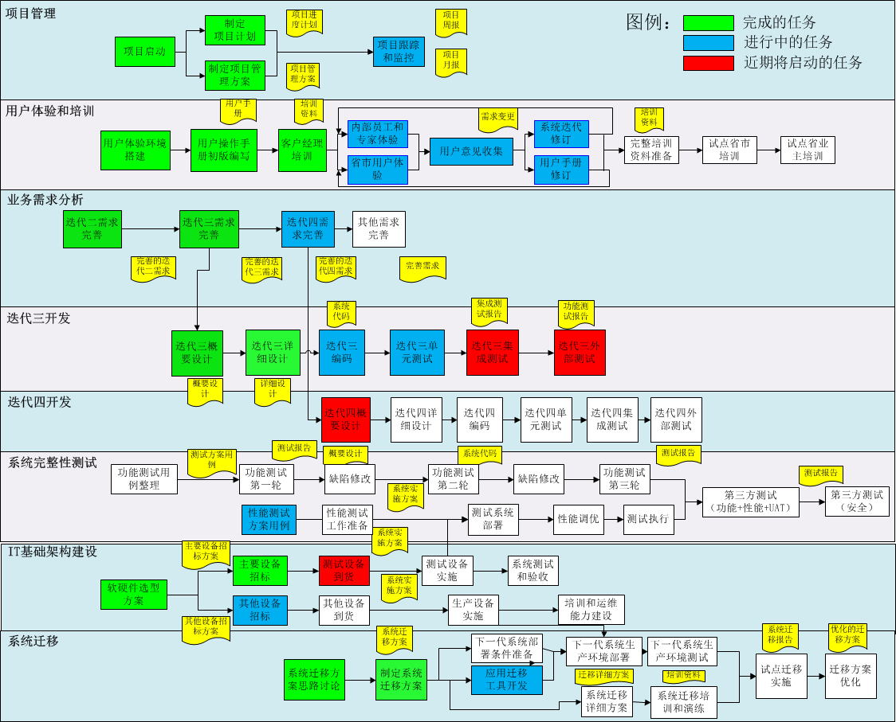
项目后续重点工作
进行用户体验、用户培训
进行迭代四开发
第三方测试
启动IT基础架构建设，包括测试机房实施
迁移开发和迁移演练

Slide 9
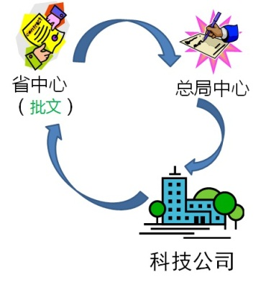

系统体验活动开展
项目组将深入省市进行用户与业主体验评价和意见反馈，以期广泛征求意见，在项目后期持续不断的从操作流程优化、界面交互、UI设计、功能改进等几大方面进一步完善系统。
操作流程优化
界面交互
省市用户体验
UI设计
功能改进

Slide 10
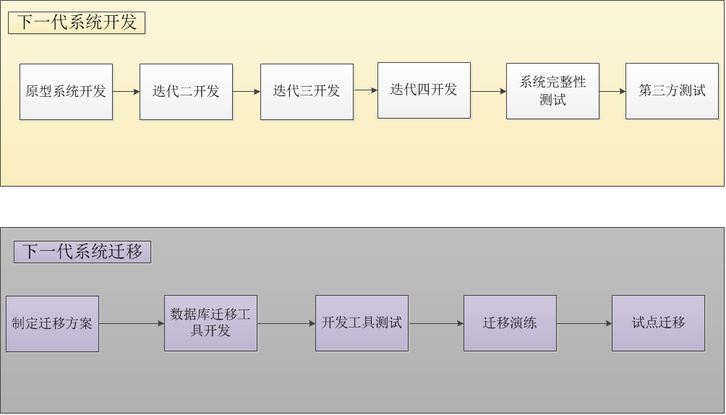
第四次迭代开发
第四次迭代开发的完成，标志着系统之前规划的需求基本完成，已经具备迁移和试点要求。

Slide 11
第三方测试
系统在试点上线前能够被专业测试机构检验，系统将引入第三方测试厂商全面的为系统进行功能、性能、用户接受和系统安全测试。第三方测试按照计划初步设计为两个阶段：
第一阶段：进行功能、性能和用户接收性测试。在中心技术处指导下，和6家专业厂商沟通后已完成招标书。
第二阶段：进行系统安全测试，现正根据等保三级、ISO27001的标准在梳理安全需求。
功能、性能测试
安全测试
1.完成6家第三方测试厂商的沟通交流和考察工作，并确定邀请招标的 厂商。
2.完成招标文件，已提交中心技术处。
3.后续进入邀请招标的采购流程，第三方厂商进场进行测试准备。
4.第三方厂商执行功能、性能测试。
1.对比等保三级、ISO27001的标准，梳理系统安全需求。
2.根据需求，形成应用和基础架构的安全改进方案，并持续改进。
3.按照中心委托要求，通过邀请招标引入专业的安全厂商进行系统全面的安全测试
第三方
测试

Slide 12


系统迁移
为确保系统安全，把风险降至最低，迁移将分为三步走的方式完成。
区域中心上收，终端试点
新管理平台上线
后台迁移
试点升级，逐步推进
- 区域中心上收
- 新旧交易系统并存
- 新旧终端系统并存
- 安全系统逐步启用
- 先乐透，再高频，后竞彩
试点管理平台上线
- 交易系统无变化
- 终端系统无变化
- 采用新管理系统
试点迁移，较快推进
- 交易系统无变化
- 终端系统无变化

Slide 13
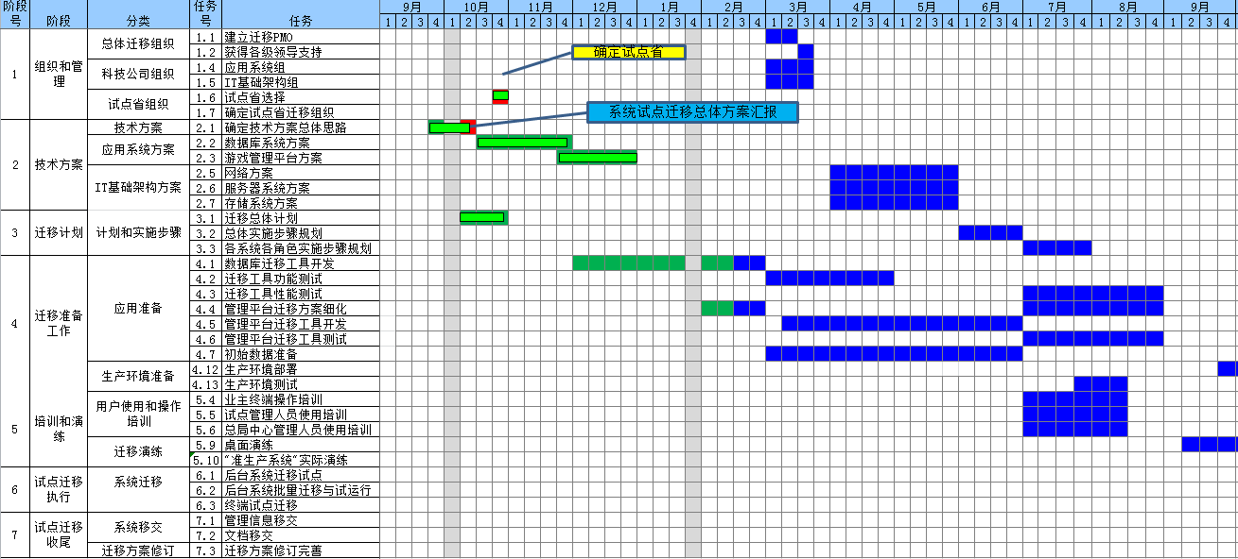
迁移工作细化
试点迁移方面，项目组将通过组织和管理、技术方案编写、迁移计划和步骤、迁移具体工作准备、培训和演练、试点迁移执行、试点迁移收尾等7个方面进一步细化和准备具体执行工作。

Slide 14
汇报议程
3
项目总体情况
1
3
项目工作进展
2
3
后续重点工作
3
3
后续项目风险和应对方案
4

Slide 15
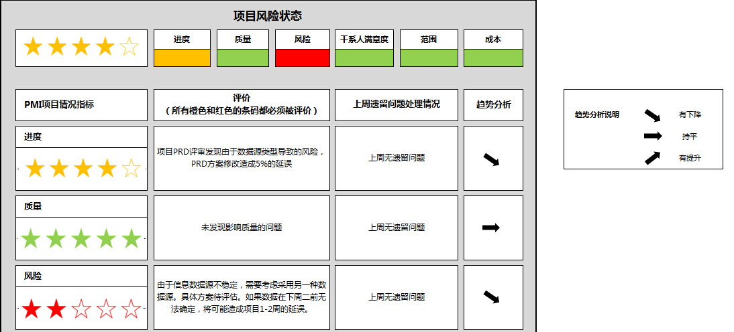
项目风险和应对方案
Notes:
几分钟就能体现出来。
法国公司：七个指标选6个指标。不是绿色，要写comments.颜色应该被准确定义。除了颜色还要看到趋势。为什么，因为CCTV就遇到个这个问题，上次红色，下次还一直是红色吗？
笑点：如果你的领导是色盲。用图形也可以。

